Slide 1
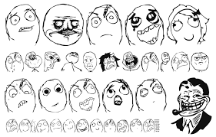
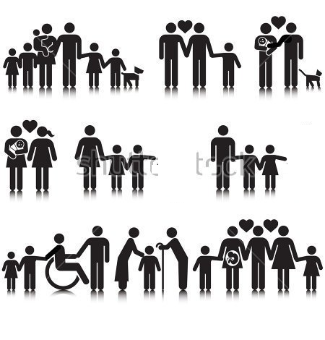


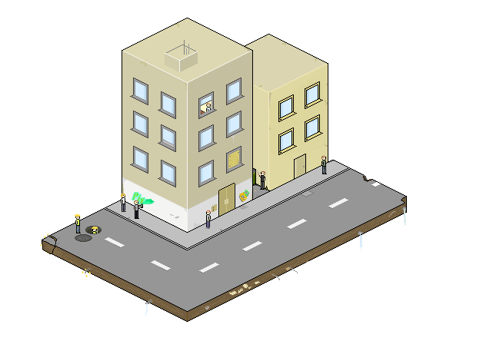

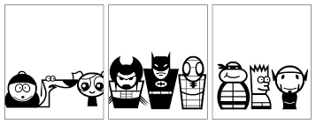
Analiza socialnih omrežij
Posameznik je del večih skupnosti
Sodelavci
Družina
Sošolci
Okoliš odraščanja
Pletilski krožek
Naključi znanci

Slide 2




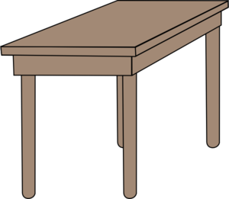


Odkrivanje skupnosti
Večja tesnost stikov znotraj skupnosti

Slide 3
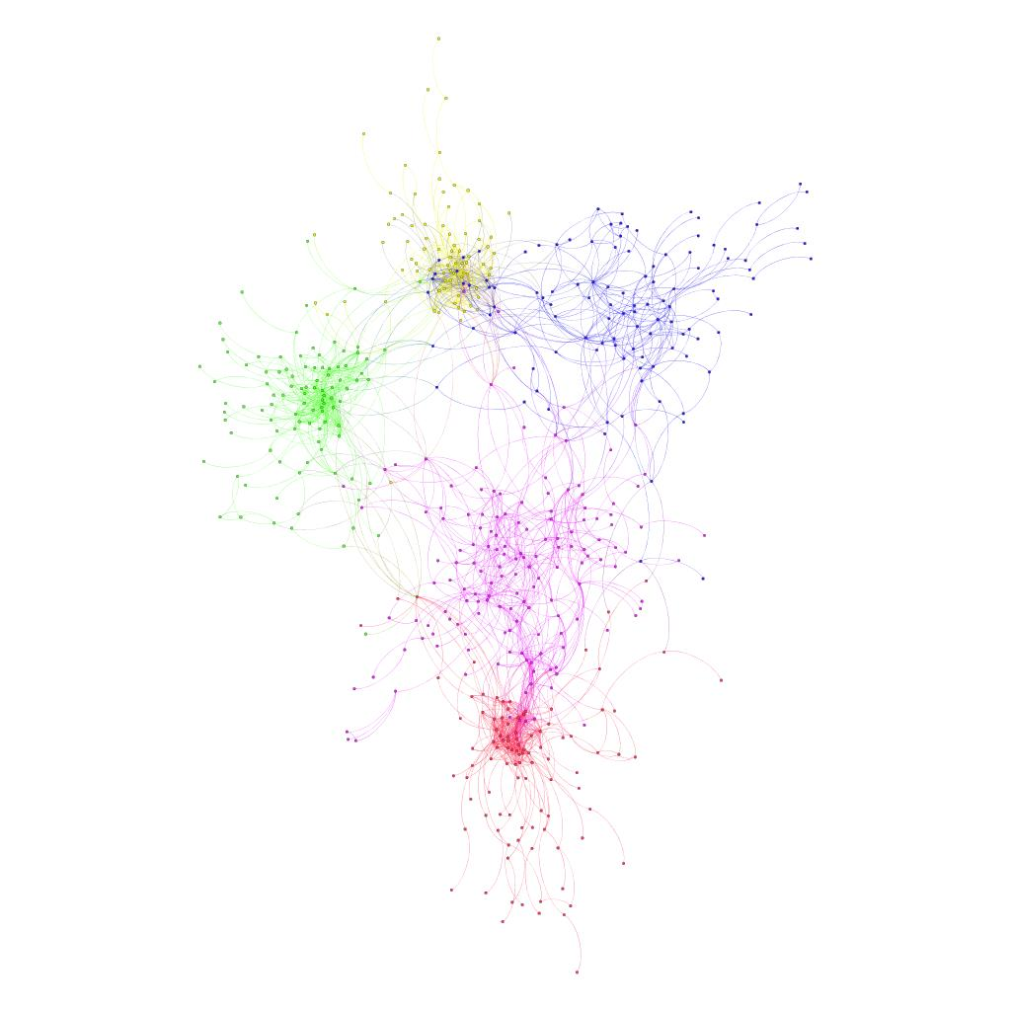
Analiza socialnih omrežij
Bogastvo (meta)podatkov
Sodobni viri komunikacije
Analiza omogoča
Odkrivanje skupin
Moč pripadnosti
Pomembnost členov
Napovedovanje povezav

Slide 4
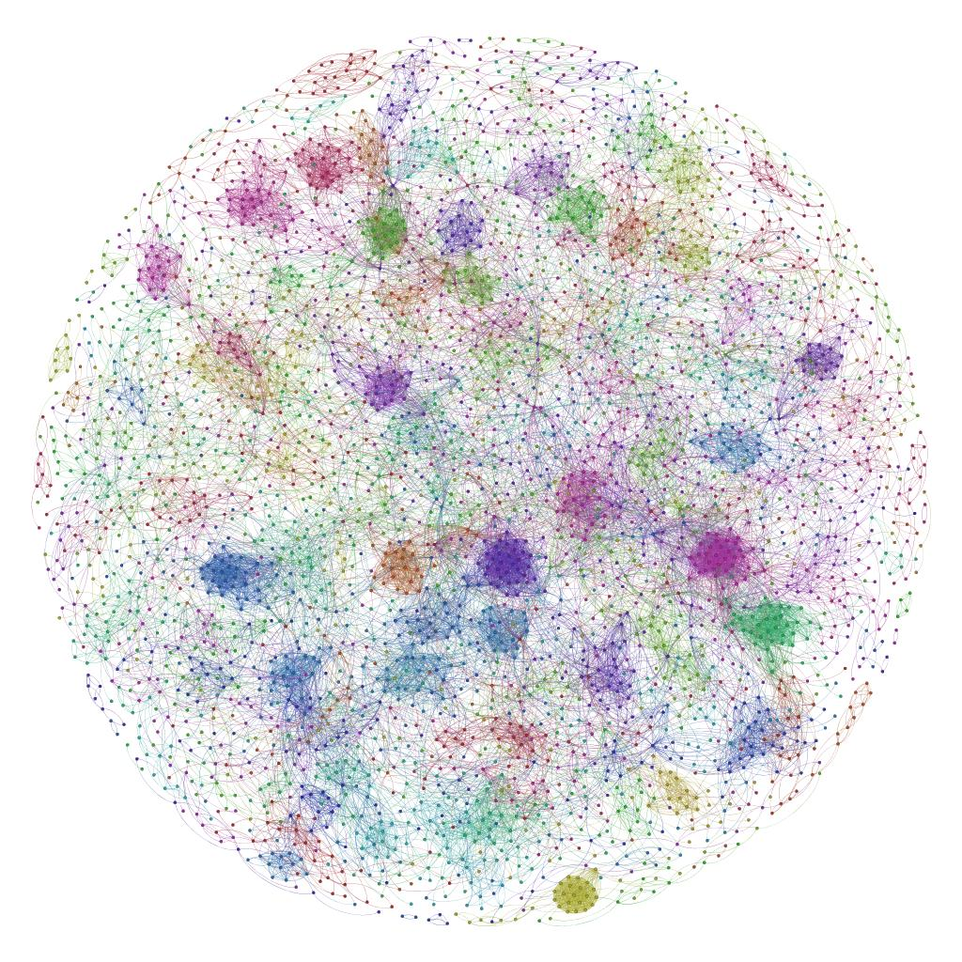
Analiza socialnih omrežij

